Slide 1

Inteligencia de Cuenca
WORKSHOP · IA EN LA GESTIÓN ADMINISTRATIVA
Caso 2 · Demo práctica

Slide 2




El desafío de Martín
Martín Lagos, de Relaciones Institucionales, quiere que Lucía, Diego y Paula reciban cada lunes una síntesis de la cuenca neuquina.
Las novedades, normas y rumores llegan sin filtro ni periodicidad, y hoy se leen una por una.
Un agente puede buscarlas, pero Martín debe separar lo confirmado de lo anunciado y de lo que no tiene fuente confiable.
La primera síntesis cubre del 01/09 al 11/10/2026, queda en un cuaderno y se programa cada semana.

Slide 3

El desafío: mucho ruido, una síntesis
4
4
6
temas
niveles
fuentes
Primera síntesis semanal · 01/09 al 11/10/2026

Slide 4


Herramientas
Researcher
Cuadernos
Programar y enviar
Fuentes públicas, con enlaces
Síntesis y fuentes en un lugar
Prompt semanal y correo en Outlook

Slide 5
Archivos complementarios
IC01
Perfil
de vigilancia
IC02
Pack
de fuentes
IC03
Mensaje
reenviado
IC04
Síntesis
de referencia
F1
EconoJournal
Transporte · 12/09
F2
iProfesional
Transporte · 16/09
F3
Petrolnews
Ronda 1/2026 · 07/09
F4
iProfesional
Ronda 1/2026 · 18/09
F5
Infobae
Recaudación · 09/10

Slide 6
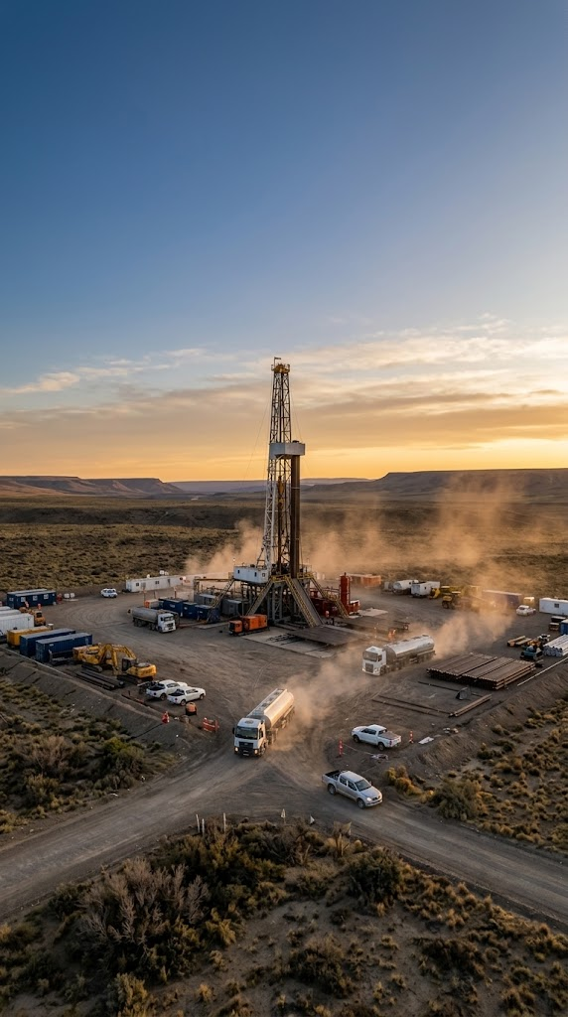
Demo práctica
30′
Martín prepara la primera síntesis semanal

Slide 7
Siete puntos de control
1
2
3
4
Fecha y enlace
Mensaje sin fuente
Anuncio o norma
Ronda 1/2026
5
6
7
Cifras fiscales
Nivel y confiabilidad
Alcance

Slide 8
Criterio de aceptación de la síntesis
Siete controles
Fuentes
Lo no verificado
Todos cumplidos
Cada novedad con fecha y enlace
Separado de lo confirmado

Slide 9
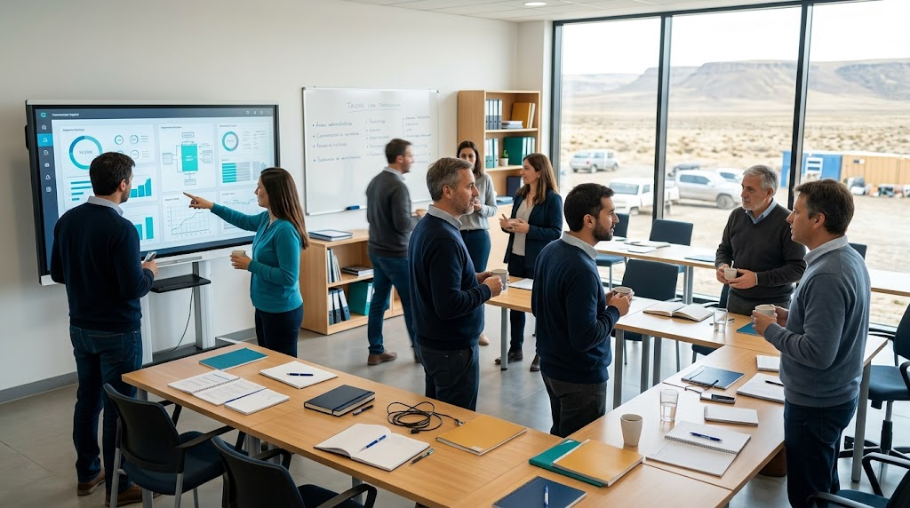
¿Preguntas?
Las ideas y dudas de ustedes enriquecen el caso
Esta presentación ha sido generada con la asistencia de inteligencia artificial

